Slide 1
Može li prosječno obrazovani potrošač znati što jede čitajući DEKLARACIJE prehrambenih proizvoda
Doris Mašić i David Košić

Slide 2
Cilj projekta
Razvijanje navike čitanja deklaracija na proizvodima
Naučiti prema sadržaju deklaracije odabrati najzdravije i ekološki najprihvatljivije proizvode za prehranu
Poticati naviku kupovanja proizvoda koji su sezonski i lokalnog podrijetla sa što manje dodanih kemijskih tvari

Slide 3
Vrlo je važno razumjeti ono što piše na deklaracijama prehrambenih proizvoda jer hrana izravno utječe na zdravlje. Deklaracija mora sadržavati podatke o proizvodu na temelji kojih će kupci biti sigurni kako kupuju proizvod željenih svojstava.

Slide 4
Zakonom o zaštiti potrošača svaki proizvod treba imati deklaraciju koja mora sadržavati ove podatke:
Tip ili model proizvoda
Mjere proizvoda
Ime pod kojim se proizvod prodaje
Datum proizvodnje i rok uporabe
Naziv i sjedište proizvođača
Ako je proizvod uvozni, zemlja podrijetla
Podatke o uvozniku
Upozorenje o mogućoj opasnosti (ako postoji)
Izjavu proizvođača o postojanju preoblikovanih svojstava proizvoda i organizama

Slide 5
Razlike u sastavu istog proizvoda
Za primjere smo sakupili nekoliko jednakih proizvoda, ali različitih proizvođača
Čips
Keksi
Čokolada

Slide 6
Čips
 | Uzorak 1 | Uzorak 2 | Uzorak 3
Energetska vrijednost | 590 kcal | 529 kcal | 551 kcal
Masti | 38, 3 g | 33, 0 g | 34, 1 g
Od toga zasićene masne kiseline | 16, 7 g | 15, 0 g | 11, 2 g
Ugljikohidrati | 53, 4 g | 49,0 g | 45, 8 g
Od toga šećeri | 0,5 g | 2, 2 g | 2 g
Bjelančevine | 5, 1 g | 6, 3 g | 13, 9 g
Sol | 1, 5 g | 1, 9 g | 1, 2 g

Slide 7
Keksi
 | Uzorak 1 | Uzorak 2
Energetska vrijednost | 419 kcal | 537 kcal
Masti | 9, 47 g | 29, 7 g
Od toga zasićene masne kiseline | 4, 80 g | 11 g
Ugljikohidrati | 72, 93 g | 62 g
Od toga šećeri | 22, 20 g | 35, 4 g
Bjelančevine | 9, 15 g | 5, 3 g
Sol | 0, 7 g | 0, 3 g
Vlakna | 2, 60 g | -

Slide 8
Čokolada
 | Uzorak 1 | Uzorak 2
Energetska vrijednost | 543 kcal | 395 kcal
Masti | 35 g | 13, 7 g
Od toga zasićene masne kiseline | - | 7, 3 g
Ugljikohidrati | 48, 7 g | 48, 2 g
Od toga šećeri | - | 36, 4 g
Bjelančevine | 4, 9 g | 15, 7 g
Sol | - | 0, 5 g
Vlakna | - | 8, 4 g

Slide 9
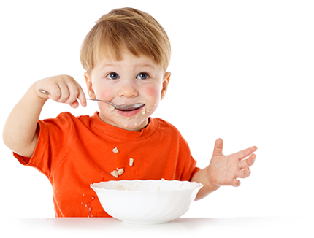
Što zaključujemo?
Važno je čitati deklaracije zato što isti proizvod, ali različitog proizvođača, može biti manje ili veće kalorijske vrijednosti, te može biti zdraviji, odnosno, manje zdrav.

Slide 10
Jasnoća i razumljivost
Uzeli smo za primjer nekoliko deklaracija s različitih proizvoda te u mjerilu s kovanicom pokazali kojim su fontom i kojom veličinom napisane.

Slide 11
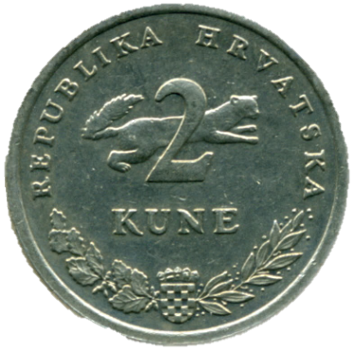
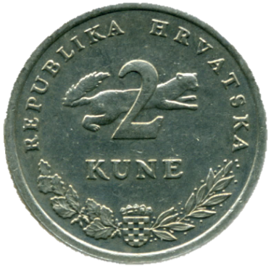
Tekst deklaracije Tekst deklaracije Tekst deklaracije Tekst deklaracije Tekst deklaracije Tekst deklaracije
Tekst deklaracije Tekst deklaracije Tekst deklaracije Tekst deklaracije Tekst deklaracije Tekst deklaracije Tekst deklaracije Tekst deklaracije Tekst deklaracije Tekst deklaracije Tekst deklaracije Tekst deklaracije Tekst deklaracije Tekst deklaracije Tekst deklaracije Tekst deklaracije Tekst deklaracije Tekst deklaracije Tekst deklaracije Tekst deklaracije Tekst deklaracije Tekst deklaracije Tekst deklaracije Tekst deklaracije Tekst deklaracije Tekst
Tekst deklaracije Tekst deklaracije Tekst deklaracije Tekst deklaracije Tekst deklaracije Tekst deklaracije Tekst deklaracije Tekst deklaracije Tekst deklaracije Tekst deklaracije Tekst deklaracije Tekst deklaracije

Slide 12
Što zaključujemo?
Deklaracije na proizvodima vrlo su često sitno pisane i u nečitkom fontu. To onemogućuje osobama s poteškoćama u vidu čitanje deklaracije koje je vrlo važno što smo zaključili i u prethodnoj točki.

Slide 13
Razumljivost sadržaja
Iz osobnog smo iskustva iz deklaracija izdvojili neke tvari koje proizvod sadrži, a laicima su nerazumljive.

Slide 14
Izdvajamo:
Soja lecitin
Amonijev bikarbonat
Oligofruktozni sirup
Inulin
Mono-i digliceridi
Pektin
Sorvinska kiselina
Kalijev sorbat
Pantotenska kiselina
D biotin
Riboflavin
D a tokoferil acetat
D askrobinska kiselina
Cijanokobalamin
Polifosfati
Izoaskorbat
Maltodekstrin
Antocijan
Niacin
Mononatrijev
Glutaminat
E621
E635

Slide 15
Što zaključujemo?
Barem trećinu teksta koji sadrže deklaracije, prosječni potrošač ne može razumjeti. Prije navedene primjere razumjeti će samo osobe za to školovane. Brojne od ovih tvari mogu biti štetne za određene osobe.

Slide 16
Što vi mislite
Jesu li deklaracije pisane samo DEKLARATIVNO?

